Slide 1
Wydział Elektrotechniki i Automatyki
Politechniki Gdańskiej
Kierunek: Automatyka i Robotyka
Studia stacjonarne II stopnia
Specjalność:
Systemy sterowania
i wspomagania decyzji

Slide 2
Specjalność firmowana przez
Zespół Systemów Sterowania
Kierownik Katedry: Mirosław Wołoszyn, dr hab. inż.
Zespół badawczy:
Pracownicy:
Kazimierz Duzinkiewicz, dr hab. inż. (doktorat, habilitacja AiR – lider)
Michał Grochowski, dr inż. (doktorat AiR)
Robert Piotrowski, dr inż. (doktorat AiR)
Tomasz Rutkowski, dr inż. (doktorat AiR)
Jarosław Tarnawski, dr inż. (doktorat AiR)
Rafał Łangowski, dr inż. (doktorat AiR)
Tomasz Zubowicz, mgr inż.
Bartosz Puchalski, mgr inż.
Tomasz Karla, mgr inż.
Piotr Hirsch, mgr inż.
Doktoranci:
Bartosz Puchalski, mgr inż.
Paweł Sokólski, mgr inż.
Anna Kobylarz, mgr inż.
Karol Kulkowski, mgr inż.
Tomasz Karla, mgr inż.
Piotr Hirsch, mgr inż.
Agnieszka Mikołajczyk, mgr inż.
Arkadiusz Kwasigroch, mgr inż.

Slide 3
Profil absolwenta specjalności:
- oparty o analizę pojęcia „sterowanie”
- uznający potrzebę kreatywnej i innowacyjnej postawy absolwenta w przyszłych miejscach pracy
- doceniający synergiczność pracy zespołów interdyscyplinarnych

Slide 4
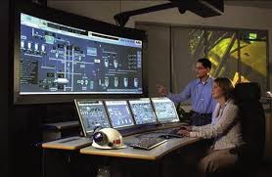
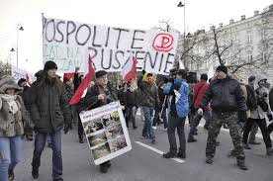

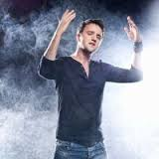


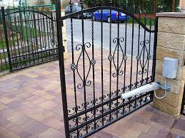
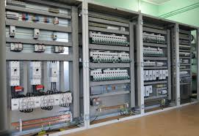

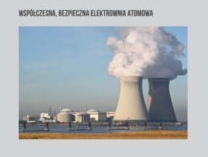
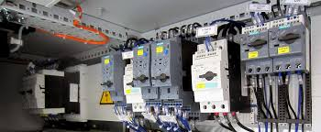
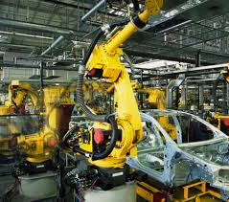
Analiza pojęcia „sterowanie”
Sterowanie to celowe oddziaływanie czegoś/kogoś na coś/ kogoś
???
KTOŚ
Celowe oddziaływanie
???
KTOŚ
Celowe oddziaływanie
Celowe oddziaływanie
COŚ
SSiWD
COŚ
Celowe oddziaływanie

Slide 5
Dwie płaszczyzny inżynierii sterowania
Automatyczne sterowanie (celowe oddziaływanie czegoś na coś) jest dziedziną wiedzy, która zajmuje się możliwościami (proponowanie struktur sterowania, proponowanie metod sterowania, komputerowa realizacja struktur i metod) eliminowania udziału człowieka z procesów sterowania różnorodnymi obiektami bądź środowiskiem
Wspomaganie decyzji (celowe oddziaływanie kogoś na coś) jest dziedziną wiedzy, która zajmuje się możliwościami (proponowanie modeli decyzyjnych typowych problemów decyzyjnych, proponowanie metod znajdowania opcji spełniających preferencje decydenta, komputerowa realizacja systemów wspomagania decyzji) pomagania człowiekowi w procesach podejmowania różnorodnych decyzji związanych z oddziaływaniem na obiekty bądź środowisko

Slide 6
Uznanie potrzeby kreatywnej i innowacyjnej postawy
Kreatywność i innowacyjność bazuje na szerokiej i pogłębionej wiedzy o:
strukturach realizacji sterowania automatycznego i strukturach realizacji wspomagania decyzji
metodach generowania sterowań i metodach generowania opcji decyzyjnych
klasycznych i nowoczesnych, korzystających z wiedzy i obserwacji, uwzględniających niepewność wiedzy i obserwacji oraz zmienność otoczenia, gwarantujących bezpieczeństwo sterowanych obiektów, wymaganą jakość techniczną i efektywność ekonomiczną

Slide 7

Docenianie synergiczności pracy zespołów interdyscyplinarnych
Dobre systemy sterowania automatycznego, dobre systemy wspomagania decyzji prawie zawsze oparte są na łącznym dobrym rozumieniu i wykorzystaniu:
mechanizmów rządzących zachowaniem się rozważanego systemu (obiektu) – eksperci, inżynierowie branżowi – tutaj korzystajmy z pomocy, współpracujmy
struktur i metod inżynierii sterowania – eksperci, inżynierowie sterowania – tutaj my gramy główną rolę
narzędzi programowych i sprzętowych wykorzystywanych w budowie struktur i generowaniu sterowania automatycznego bądź opcji decyzyjnych – eksperci, inżynierowie informatycy – tutaj korzystajmy z pomocy, współpracujmy

Slide 8
Obiegowe mity (na pewno na WEiA)
I. Są katedry które uczą automatyki w MATLAB’ie i takie które uczą na obiektach rzeczywistych
⬥ W pracowniach projektowych, w laboratoriach projektowych prawie nigdy nie mamy dostępu do rzeczywistego obiektu
⬥ MATLAB i inne środowiska obliczeń naukowo – technicznych LabView, SciLab, … są współczesnymi, efektywnymi narzędziami pracy inżyniera, również inżyniera automatyka
II. Dzisiaj informatyka stopniowo zastępuje automatykę
⬥ Czy słyszymy, że informatyka zastępuje księgowość, bankowość …., że zastępuje metody numeryczne, ….?
⬥ Informatyka jest współczesnym środkiem realizacji systemów sterowania automatycznego i systemów wspomagania decyzji
III. …

Slide 9
Kształtowanie profilu absolwenta specjalności przez:
- stosowne propozycje przedmiotów specjalnościowych obligatoryjnych i fakultatywnych
- zgodny z kierunkiem dobór tematyki i dbałość o poziom prac dyplomowych magisterskich
- angażowanie dyplomantów do prac badawczych realizowanych w zespołach badawczych

Slide 10
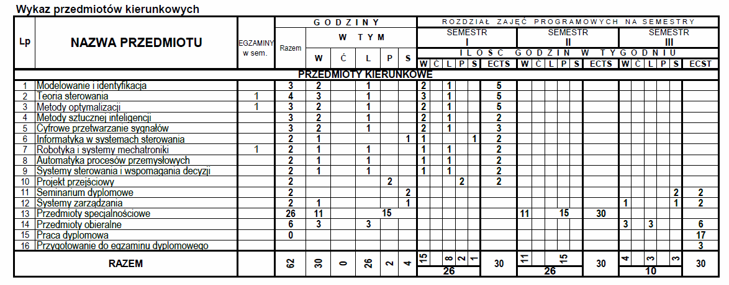
Przedmioty kierunkowe:

Slide 11
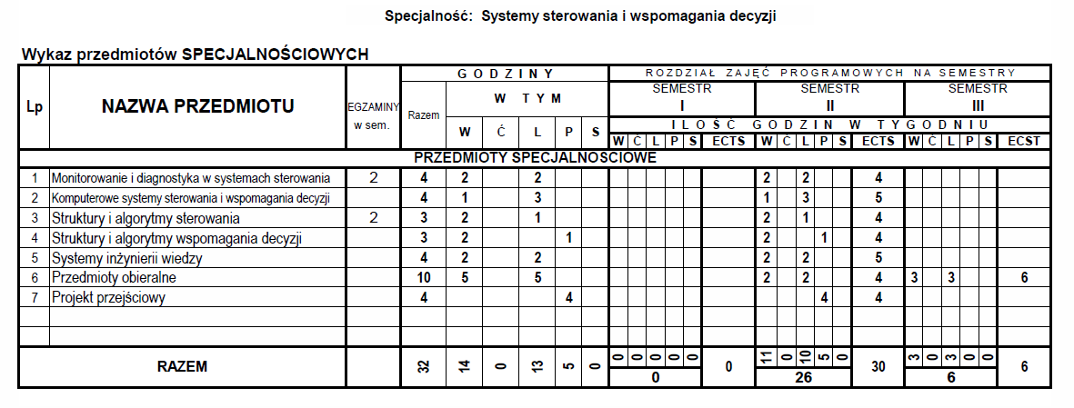
Przedmioty specjalnościowe:

Slide 12
Struktury i algorytmy sterowania
Odpowiedzialny za przedmiot:
Tomasz Rutkowski, dr inż.
Zagadnienia poruszane na przedmiocie:
Zaawansowane metody sterowania (m.in. ślizgowe, adaptacyjne, predykcyjne) złożonych obiektów sterowania(w tym nieliniowych) w warunkach występowania zakłóceń
Wybrane metody, m.in.:
  krzepkie sterowanie ślizgowe nieliniowymi obiektami w warunkach niepewności;
  krzepko dopuszczalne sterowanie predykcyjne;
  adaptacyjne sterowanie rozmyte w oparciu o modele dynamiki Takagi – Sugeno

Slide 13
Struktury i algorytmy wspomagania decyzji
Odpowiedzialny za przedmiot:
Robert Piotrowski, dr inż.
Zagadnienia poruszane na przedmiocie:
Metody wspomagania decyzji w warunkach występowania jednego i wielu kryteriów oceny decyzji w warunkach istnienia niepewności i ryzyka
Wybrane metody, m.in.:
  metody analiz post - optymalizacyjnych dla zagadnień liniowych;
  metody optymalizacji dla porządku Pareto i porządku leksykograficznego;
  metody np. Analytic Hierarchy Process dla zagadnień wieloatrybutowych

Slide 14
Monitorowanie i diagnostyka w systemach sterowania
Odpowiedzialny za przedmiot:
Michał Grochowski, dr inż.
Zagadnienia poruszane na przedmiocie:
Metody detekcji i lokalizacji uszkodzeń oraz anomalii procesowych w systemach sterowania przy wykorzystaniu danych procesowych (przy wykorzystaniu metod uczenia maszynowego)
Wybrane metody uczenia maszynowego (Machine learning), m.in.:
  Analiza Składników Podstawowych (PCA);
  Maszyny Wektorów Nośnych (SVM);
  Sztuczne Sieci Neuronowe (dynamiczne, samoorganizujące)

Slide 15
Komputerowe systemy sterowania i wspomagania decyzji
Odpowiedzialny za przedmiot:
Jarosław Tarnawski, dr inż.
Zagadnienia poruszane na przedmiocie:
Zaawansowane metody sterowania i wspomagania decyzji połączone z ich realizacją na różnych platformach komputerowych systemów sterowania: PC + systemy czasu rzeczywistego, przyborniki optymalizacyjne ,PLC, SCADA z wykorzystaniem przemysłowych sieci informatycznych)
Wybrane realizacje metod, m.in.:
  Realizacja predyktora Smitha w PLC i praca w pętli sprzętowej;
  Realizacja prostego pośredniego regulatora adaptacyjnego w PLC;
  Rozproszone programowanie produkcji z wykorzystaniem metod dekompozycyjnych np. Dantziga-Wolfe’a

Slide 16
Systemy inżynierii wiedzy
Odpowiedzialny za przedmiot:
Tomasz Rutkowski, dr inż.
Zagadnienia poruszane na przedmiocie:
Metody reprezentacji wiedzy
Techniki przetwarzania i eksploracji danych
Systemy ekspertowe. Metody sztucznej inteligencji w systemach ekspertowych
Metody wnioskowania: przybliżone, probabilistyczne, rozmyte
Wnioskowanie przez przeszukiwanie przestrzeni rozwiązań:
  klasyczne strategie ślepe, poinformowane i losowe,
  metody sztucznej inteligencji (algorytmy ewolucyjne i rojowe).
Paradygmaty programowania logicznego oraz programowania logicznego z ograniczeniami (ang. Constraints Logic Programming)

Slide 17
Procesy wytwórcze – metody wspomagania decyzji (przedmiot obieralny)
Odpowiedzialny za przedmiot:
Robert Piotrowski, dr inż.
Zagadnienia poruszane na przedmiocie:
Charakterystyka procesów wytwórczych
Budowa i przykłady modeli decyzyjnych procesów wytwórczych o charakterze dyskretnym i sieciowym:
dyskretnych całkowitoliczbowych
dyskretnych binarnych
sieciowych
Metody wspomagania decyzji dla problemów decyzyjnych procesów wytwórczych

Slide 18
Obszary tematyczne prac dyplomowych (1/2)
Struktury sterowania – sterowanie hierarchiczne (hierarchical control) , sterowanie wieloagentowe (multiagent control), sterowanie sieciowe (networked control), ….
Algorytmy sterowania obiektami złożonymi – sterowanie adaptacyjne, sterowanie predykcyjne, sterowanie nieliniowe, sterowanie hybrydowe, ….
Metody inteligencji obliczeniowej (zbiory rozmyte, sieci neuronowe algorytmy ewolucyjne, rojowe) w zagadnieniach: modelowania, identyfikacji, sterowania, wspomagania decyzji
Realizacja struktur i algorytmy sterowania – zagadnienia syntezy oraz implementacji na platformach/w systemach sterowania komputerowego
Metody wspomagania decyzji w systemach ciągłych i dyskretnych – systemy scentralizowane, rozproszone, systemy decyzji grupowych, systemy infrastruktury krytycznej, systemy krytyczne bezpieczeństwa
Realizacja struktur i algorytmów wspomagania decyzji - zagadnienia implementacji na platformach komputerowych

Slide 19
Obszary tematyczne prac dyplomowych (2/2)
Wykorzystanie metod inteligencji obliczeniowej do, m.in.: detekcji i lokalizacji uszkodzeń i anomalii procesowych; prognozowania wybranych procesów dynamicznych; biometrycznych systemów identyfikacji osób
Wykorzystanie metod przetwarzania obrazów do, m.in.: wykrywania obiektów; śledzenia obiektów; rozpoznawania wzorców

Slide 20
Nagrody i osiągnięcia studentów związane z realizacją prac dyplomowych: (1/11)
Nagrody i wyróżnienia studentów: (1/2)
Ogólnopolski konkurs na najlepszą pracę magisterską z zakresu energetyki „Energia do nauki” organizowany przez PGNiG TERMIKA:
  Marcin Łuksza, 2014r. – wyróżnienie
Ogólnopolski konkurs na najlepszą pracę dyplomową „Młodzi Innowacyjni” organizowany przez Przemysłowy Instytut Automatyki i Pomiarów (PIAP):
  Agnieszka Mikołajczyk, 2016r. – pierwsze miejsce;
  Patryk Piotrowski, Tomasz Witkowski, 2015r. – wyróżnienie;
  Patryk Pipczyński, 2012r. – wyróżnienie;
  Mariusz Sikora, 2011r. – finalista;
  Adam Nowicki, 2011r. – wyróżnienie;
  Antoni Krotowski, 2010r. – wyróżnienie;
  Tomasz Zubowicz, 2009r. – pierwsze miejsce.
Międzynarodowy konkurs „Automation Scholarship” organizowany przez
Mitsubishi Electric:
  Adam Nowicki, 2010r. – trzecie miejsce;
  Michał Pawłowski, 2010r. – pierwsze miejsce.

Slide 21
Nagrody i osiągnięcia studentów związane z realizacją prac dyplomowych: (2/11)
Nagrody i wyróżnienia studentów: (2/2)
Konkurs imienia profesora Romualda Szczęsnego na najlepszą pracę
dyplomową organizowany przez Politechnikę Gdańską i Miasto Gdynia:
  Adam Nowicki, 2011r. – drugie miejsce;
  Dawid Rostowski, Krzysztof Armiński, 2010r. – drugie miejsce.
Ogólnopolski konkurs Polskiego Towarzystwa Nukleonicznego na najlepszą pracę dyplomową związaną tematycznie z atomistyką (wykorzystanie zjawisk, procesów i technik jądrowych, ekonomika i odbiór społeczny zastosowań energetyki jądrowej, itp.):
  Bartosz Puchalski, 2011r. – drugie miejsce.

Slide 22
Nagrody i osiągnięcia studentów związane z realizacją prac dyplomowych: (3/11)
Artykuły ze współudziałem studentów :
Rok | Prace inżynierskie | Prace magisterskie
2017 | 3 | 5
2016 | 6 | 1
2015 | 6 | 4
2014 | 3 | 5
2013 | 1 | 7
2012 | 4 | 7
2011 | 1 | 4
2010 | – | 5
2009 | – | 2
Σ | 24 | 40

Slide 23
Nagrody i osiągnięcia studentów związane z realizacją prac dyplomowych: (4/11)
Artykuły ze współudziałem studentów – 2017r. (1/2):
Kwasigroch A. , Mikołajczyk A., Grochowski M. (2017). Deep neural networks approach to skin lesions classification — A comparative analysis. Proc. of the 22nd International Conference on Methods and Models in Automation and Robotics – MMAR 2017, August 28-31, 2017, Międzyzdroje, Poland.
Kwasigroch A., Mikołajczyk A., Grochowski M. (2017). Deep convolutional neural networks as a decision suport tool in medical problems – malignant melanoma case study. XIX Krajowa Konferencja Automatyki – KKA’2017, 18-21 czerwiec, 2017, Kraków, Polska. (w:) W. Mitkowski et al. (eds.): Trends in Advanced Intelligent Control, Optimization and Automation, Advances in Intelligent Systems and Computing, Vol. 577, Springer, pp. 848-856.
Mikołajczyk A., Kwasigroch A., Grochowski M. (2017). Intelligent system suporting diagnosis of malignant melanoma. XIX Krajowa Konferencja Automatyki – KKA’2017, 18-21 czerwiec, 2017, Kraków, Polska. (w:) W. Mitkowski et al. (eds.): Trends in Advanced Intelligent Control, Optimization and Automation, Advances in Intelligent Systems and Computing, Vol. 577, Springer, pp. 828-837.
Cellmer A., Banach B., Piotrowski R. (2017). Design of modified PID controllers for 3D crane control. XIX Krajowa Konferencja Automatyki – KKA’2017, 18-21 czerwiec, 2017, Kraków, Polska. (w:) W. Mitkowski et al. (eds.): Trends in Advanced Intelligent Control, Optimization and Automation, Advances in Intelligent Systems and Computing, Vol. 577, Springer, pp. 77-86.

Slide 24
Nagrody i osiągnięcia studentów związane z realizacją prac dyplomowych: (5/11)
Artykuły ze współudziałem studentów – 2017r. (2/2):
Juszczuk D., Tarnawski J., Karla T., Duzinkiewicz K. (2017). Real-Time Basic Principles Nuclear Reactor Simulator Based on Client-Server Network Architecture with Web Browser as User Interface. Proc. of the 19th Polish Control Conference – KKA’2017, 18-21 czerwiec, 2017, Kraków, Polska. (w:) W. Mitkowski et al. (eds.): Trends in Advanced Intelligent Control, Optimization and Automation, Advances in Intelligent Systems and Computing, Vol. 577, Springer, pp. 344-353.
Gruk W., Habecki S., Piotrowski R. (2017). Implementacja niekonwencjonalnych regulatorów PID w sterowniku programowalnym. Pomiary Automatyka Robotyka 1/2017, 31-39.
Bieniek B., Piotrowski R. (2017). Nieliniowe sterowanie predykcyjne kaskadowym układem zbiorników. Pomiary Automatyka Robotyka 1/2017, 25-30.
Reszke Ł., Stępień K., Piotrowski R. (2017). Projekt i wykonanie zdalnie sterowanego inspekcyjnego robota podwodnego. Modelowanie Inżynierskie, Tom 31, Zeszyt 62, 69-80.

Slide 25
Nagrody i osiągnięcia studentów związane z realizacją prac dyplomowych: (6/11)
Artykuły ze współudziałem studentów – 2016r. (1/2):
Kwasigroch A., Grochowski M. (2016). Evolving neural network as a decision support system — Controller for a game of “2048” case study. Proc. of the 21st International Conference on Methods and Models in Automation and Robotics – MMAR 2016, August 29-September 1, 2016, Międzyzdroje, Poland.
Mikołajczyk A., Kwasigroch A., Grochowski M. (2016). System wspomagający diagnostykę czerniaka złośliwego przy pomocy metod przetwarzania obrazu i algorytmów inteligencji obliczeniowej. Zeszyty Naukowe Wydziału Elektrotechniki i Automatyki Politechniki Gdańskiej, Nr 51/2016, 119-122.
Hirsch P., Piotrowski R., Duzinkiewicz K., Grochowski M. (2016). Supervisory Control System for Adaptive Phase and Work Cycle Management of Sequencing Wastewater Treatment Plant. Studies in Informatics and Control, Vol. 25, No 2, pp. 153-162.
Dolny K. , Wiszniewski M., Piotrowski R. (2016). Wykonanie i sterowanie platformą Stewarta-Gougha. Zeszyty Naukowe Wydziału Elektrotechniki i Automatyki Politechniki Gdańskiej, Nr 51/2016, 41-44.
Raczyk M., Sobiech T., Piotrowski R. (2016). Wykonanie i zaprogramowanie robota kroczącego. Mechanik, Nr 04/2016, 306-309.

Slide 26
Nagrody i osiągnięcia studentów związane z realizacją prac dyplomowych: (7/11)
Artykuły ze współudziałem studentów – 2016r. (2/2):
Kowalczyk A., Włodarczyk A., Tarnawski J. (2016). Microgrid Energy Management System. Proc. of the 21st International Conference on Methods and Models in Automation and Robotics – MMAR 2016, August 29-September 1, 2016, Międzyzdroje, Poland.
Kulasewicz A., Armiński K., Zubowicz T. (2016). Użytkowy model matematyczny quadrocoptera do celów sterowania. Zeszyty Naukowe Wydziału Elektrotechniki i Automatyki Politechniki Gdańskiej, Nr 51/2016, 103-106.

Slide 27
Nagrody i osiągnięcia studentów związane z realizacją prac dyplomowych: (8/11)
Artykuły ze współudziałem studentów – 2015r. (1/2):
Piotrowski R., Skiba A. (2015). Nonlinear Fuzzy Control System for Dissolved Oxygen with Aeration System in Sequencing Batch Reactor. Information Technology and Control, Vol. 44, No. 2, pp. 182-195.
Huzarek M., Rutkowski T. (2015). Wykorzystanie sztucznych sieci neuronowych do wykrywania i rozpoznawania tablic rejestracyjnych na zdjęciach pojazdów. Zeszyty Naukowe Wydziału Elektrotechniki i Automatyki Politechniki Gdańskiej, Nr 47/2015, 67-70.
Adamkiewicz M., Damps P., Gryń K., Piotrowski R. (2015). Implementacja automatycznych metod strojenia nastaw regulatora PID w sterowniku programowalnym. Zeszyty Naukowe Wydziału Elektrotechniki i Automatyki Politechniki Gdańskiej, Nr 47/2015, 11-14.
Kowalczyk A., Włodarczyk A., Tarnawski J. (2015). Sterownik mikrosieci elektroenergetycznej. Zeszyty Naukowe Wydziału Elektrotechniki i Automatyki Politechniki Gdańskiej, Nr 47/2015, 99-102.
Piotrowski P., Witkowski T., Piotrowski R. (2015). Bezzałogowa zdalnie sterowana jednostka latająca. XIX Konferencja Naukowo-Techniczna: Automatyzacja – Nowości i Perspektywy – AUTOMATION 2015, 18-20 marzec, 2015, Warszawa, Polska (publikacja w czasopiśmie Pomiary Automatyka Robotyka 1/2015, 49-55).

Slide 28
Nagrody i osiągnięcia studentów związane z realizacją prac dyplomowych: (9/11)
Artykuły ze współudziałem studentów – 2015r. (2/2):
Surmak M., Piotrowski R. (2015). Sterowanie temperaturą w drukarce 3D. Modelowanie Inżynierskie, Tom 23, Zeszyt 54, 78-86.
Przygoda M., Sarnowski P., Piotrowski R. (2015). Wykonanie i sterowanie układem stabilizacji obiektu na równi pochyłej. Napędy i Sterowanie, Nr 4 (192), 104-111.
Bakun P., Długoński O., Piotrowski R. (2015). Zaawansowane metody sterowania kaskadowym układem zbiorników. Pomiary Automatyka Robotyka 3/2015, 25-30.
Grochowski M., Matczak M., Sokołowski M. (2015). Optimising approach to designing kernel PCA model for diagnosis purposes with and without a priori known data reflecting faulty states. Proc. of the 20th International Conference on Methods and Models in Automation and Robotics – MMAR 2015, August 24-27, 2015, Międzyzdroje, Poland.
Hirsch P., Piotrowski R., Duzinkiewicz K. (2015). Two-Step Model Based Adaptive Controller for Dissolved Oxygen Control in Sequencing Wastewater Batch Reactor. Proc. of the 20th International Conference on Methods and Models in Automation and Robotics – MMAR 2015, August 24-27, 2015, Międzyzdroje, Poland.

Slide 29
Nagrody i osiągnięcia studentów związane z realizacją prac dyplomow.: (10/11)
Artykuły ze współudziałem studentów – 2014r.:
Błaszkiewicz K., Piotrowski R., Duzinkiewicz K. (2014). A Model-Based Improved Control of Dissolved Oxygen Concentration in Sequencing Wastewater Batch Reactor. Studies in Informatics and Control, Vol. 23, No 4, pp. 323-332.
Bonisławski A., Juchniewicz M., Piotrowski R. (2014). Projekt techniczny i budowa platformy latającej typu quadrocopter. Pomiary Automatyka Robotyka 1/2014, 91-97.
Piotrowski R., Zawadzki A. (2014). Nieliniowy kaskadowy algorytm sterowania stężeniem tlenu w biologicznej oczyszczalni ścieków. Pomiary Automatyka Kontrola, Vol. 60, Nr 1, 20-25.
Poreda P., Piotrowski R. (2014). Nieliniowy dynamiczny model instalacji katalitycznego odtleniania wody. Modelowanie Inżynierskie, Tom 19, Zeszyt 50, 47-56.
Czapliński M., Duzinkiewicz K., Piotrowski R. (2014). Sterowanie ciśnieniem w stabilizatorze ciśnienia z wykorzystaniem metody sprzężenia od stanu i działania całkującego. Pomiary Automatyka Kontrola, Vol. 60, Nr 3, 136-140.
Pipczyński P., Piotrowski R. (2014). Dwukołowy pojazd balansujący – budowa i sterowanie. Pomiary Automatyka Kontrola, Vol. 60, Nr 4, 244-249.
Dziendziel T., Gruk M., Piotrowski R. (2014). Optymalizacja nastaw regulatorów PID do sterowania suwnicą 3D. Pomiary Automatyka Robotyka, 6/2014, 84-89.
Ficht G., Piotrowski R. (2014). Robot typu Micromouse – wykonanie, sterowanie i optymalizacja. Pomiary Automatyka Kontrola, Vol. 60, Nr 12, 1235-1240.

Slide 30
Nagrody i osiągnięcia studentów związane z realizacją prac dyplomow.: (11/11)
Artykuły ze współudziałem studentów – 2013r.:
Sokólski P., Rutkowski T. (2013). Hybrid of Neural Networks and Hidden Markov Models as a modern approach to speach recognition systems. Pomiary Automatyka Robotyka, 2/2013.
Czapliński M., Sokólski P., Duzinkiewicz K., Piotrowski R., Rutkowski T. (2013). Comparison of state feedback and PID control of pressurizer water level in nuclear power plant. Archives of Control Sciences, Vol. 23, No. 4, pp. 381-398.
Wójcicki S., Rutkowski T. (2013). Projekt i budowa uniwersalnego sterownika programowalnego. Pomiary Automatyka Robotyka, 2/2013.
Błaszkowski P., Grochowski M. (2013). Śledzenie obiektów dynamicznych przy wykorzystaniu metod inteligencji obliczeniowej - implementacja sprzętowa. Pomiary Automatyka Robotyka, 4/2013, 83-87.
Strojny R., Piotrowski R. (2013). Wieloobszarowy układ regulacji PI do sterowania prędkością obrotową samochodu z silnikiem spalinowym. Pomiary Automatyka Robotyka, 6/2013, 90-95.
Grzelak A., Konkel M., Piotrowski R. (2013). Sterowanie procesem destylacji
z wykorzystaniem regulatorów rozmytych. Pomiary Automatyka Robotyka, 10/2013, 172-181.
Puchalski B., Rutkowski T., Duzinkiewicz K. (2013). Wieloobszarowa rozmyta regulacja PID mocy reaktora jądrowego. Pomiary Automatyka Kontrola, Vol. 59, Nr 12, 1279-1284.
Strojny R., Piotrowski R. (2013). Optymalizujące sterowanie układem napędowym samochodu z silnikiem spalinowym. Pomiary Automatyka Kontrola, Vol. 59, Nr 12, 1289-1293.

Slide 31
Gdzie pracują absolwenci po specjalności
Systemy sterowania i wspomagania decyzji? – przykłady
Grupa LOTOS – Rafineria, Serwis - specjaliści ds. automatyki procesowej
APISystems Automatyka Projektowanie i Integracje Systemów: programista
SUTO – Software Deleloper: programista (gry multimedialne)
UNIT Automatyka i Budowa maszyn: automatyk-programista
Baobaz: programista
ZM Maćkowy: automatyk w dziale utrzymania ruchu
DASKO ELECTRONIC: projektant systemów sterowania dla HVAC
Ifm Electronic: projektowanie i sprzedaż przemysłowych urządzeń pomiarowych, sieci przemysłowych
Profit PLUS: konsultant biznesowy
Własna działalność gospodarcza: np. budowa i optymalizacja stron internetowych, programowanie mikroprocesorów

Slide 32
Dziękujemy za uwagę,
zapraszamy na specjalność:
Systemy sterowania
i wspomagania decyzji

